Slide 1
易经与中国文化
东北林业大学野生动物资源学院
马玉堃 教授

Slide 2
第二节 五行大略
五行与阴阳观念一样也来源很早，但一般认为比阴阳观念要晚一些。
何为五行？
《尚书洪范》：“五行。一曰水，二曰火，三曰木，四曰金，五曰土。水曰润下，火曰炎上，木曰曲直，金曰从革，土爰稼穑。润下作咸，炎上作苦，曲直作酸，从革作辛，稼穑作甘。”

Slide 3
一、五行观念发展的历史脉络
（一）甲骨文、金文所见的五行观萌芽关于“五行说”的起源，历来受到中外学术界的关注。关于殷商甲骨文卜骨刻辞与“五行说”的关系，学术界基本能形成一致意见，即甲骨文卜骨刻辞中已经蕴含了“五行说”的种子。
在 20 世纪 30年代的甲骨研究中，学者们（胡厚宣 等）在一块牛胛骨上发现了刻有四方神名和四方风的卜辞：东方曰析，风曰脋。南方曰夹，风曰屼。西方曰韦，风曰彝。北方曰 ，风曰役。（《合》14294 ）并据此认为五行就是来源四方风名。

Slide 4
胡厚宣先生首次揭示了甲骨文中有关“四方”和“四方风”的记载，并将其与《尚书·尧典》、《山海经》、《夏小正》和《国语》诸古籍，交互印证，证实了甲骨文中有与《尚书·尧典》和《山海经》大致相同的名称记载，指出商代已存在四方观念。随后，胡先生又相继发表了一系列文章，进一步论证商代已有五方观念。
沈建华先生也认为，商人在祭星烄天的活动中，自然方位成了最重要的一个具有特殊意义的象征。“五帝”思想，是结合了东、西、南、北、中的概念而产生的。我们从卜辞所见“凡丘”之祭典，知其也应属于“设丘兆于南郊”祭天礼的同一范畴。
时至今日，虽没有在商周甲骨卜辞中发现“五行”字样，但学者的分析可以看出，殷人虽没有明确的“五行”概念，但在甲骨卜辞中似乎已经孕育着后世的“五行”观念的种子了。

Slide 5
（二）《尚书·洪范》中的五行观念
“五行”一词最早出现于《尚书·甘誓》。其文曰：大战于甘，乃召六卿，王曰：嗟。六事之人，予誓告汝，有扈氏威侮五行，怠弃三正，天用剿绝其命，今予惟恭行天之罚。
郭沫若认为，《甘誓》虽未说明就是金木水火土，“但从那有非常神圣的性质来看，大约也就是这金木水火土的五行罢”，“这种观念的起源应该是起于殷代的五方或五示的崇拜。这当然是一种自然发生的理论，不能归之于任何人的发明。”
“五行”的具体所指出现在《尚书》的《洪范》篇。《洪范》主要是关于殷的遗臣箕子叙述九畴的记录，第一畴曰：“五行。一曰水，二曰火，三曰木，四曰金，五曰土。水曰润下，火曰炎上，木曰曲直，金曰从革，土爰稼穑。润下作咸，炎上作苦，曲直作酸，从革作辛，稼穑作甘。”

Slide 6
《洪范》篇所见到的“五行”虽后来作为阴阳五行说的中心成分而被采用，但它并未显现后世所论及的五行相生相克之序，还没有涉及五行之间的关系，尚不具备多少深刻而抽象的含义。
我们从周原甲骨 H31:2“唯衣（殷）鸡（箕）子来降”推测，《尚书·洪范》的成书年代大概在商末周初。通过以上分析，我们可以得出，殷末周初业已存在质朴的五行观念。
金景芳先生认为，五行“当作哲学概念来应用，当由《洪范》开始。”

Slide 7
（三）《管子》所见五行理念
五行第四十一
昔黄帝以其缓急，作五声，以政五钟。令其五钟，一曰青钟，大音，二曰赤钟，重心，三曰黄钟，洒光，四曰景钟，昧其明，五曰黑钟，隐其常。五声既调，然后作立五行，以正天时。......日至，睹甲子木行御，天子出令，命左右士师内御，总别列爵，论贤不肖士吏，赋秘赐赏于四境之内，发故粟以田数。......亡伤襁褓，时则不凋。七十二日而毕，睹丙子，火行御，天子出令，.......七十二日而毕，睹戊子，土行御，天子出令，......诸侯和。七十二日而毕，睹庚子，金行御，天子出令，......岁农丰，年大茂。七十二日而毕，睹壬子，水行御，天子出令，......草木根本美。

Slide 8
（四）《周易》中的五行思想
自清人赵翼提出今本《周易》并未含有五行的思想这一见解以来，学界多数持肯定态度。
清人赵翼在《陔余丛考》中说：“窃意伏羲画卦专推阴阳、对待、变化之理，言阴阳而五行自在其中。其五行之理，则另出于《图》、《书》。唐虞以前，《图》、《书》自《图》、《书》，《易》卦自《易》卦，不相混也。后儒以阴阳、五行理本相通，故牵连入于《易》中，而不知《易》初未尝论及此也。”
庞朴先生亦认为，《易·系辞》只是提出了八卦或阴阳的根源，是根本不曾涉及五行问题的。

Slide 9
直至长沙马王堆三号汉墓帛书《易传》的出土，始将谜底揭开。帛书中多次出现“五行”一词。如：《二三子问》：“圣人之立正（政）夜，必尊天而敬众，理顺五行，天地无困，民□不渗(?)，甘露时雨聚降，剽(飘)风苦雨卜至，民心相 以寿，故曰‘番（蕃）庶’。”第十九行：“□德与天道始，必顺五行，其孙贵而宗不烕（？灭）。”
《要》篇则说明了“五行”所指：“故易又（有）天道焉，而不可以日月生（星）辰尽称也，故为之以阴阳。又（有）地道焉，不可以水火金土木尽称也，故律之以柔刚。又（有）人道焉，不可以父子君臣夫妇先后尽称也，故要之以上下。又（有）四时之变焉，不可以万勿（物）尽称也，故为之以八卦。故易之为书也，一类不足以亟（极）之，变以备其请（情）者也，故谓之易又（有）君道焉，......。”

Slide 10
二、五行思想的发展完善
通过梳理文献，我们可以从中找出五行学说由物象向数术化发展的轨迹。按照思维演进的模式，人们认识事物总是从感性思维向理性思维发展的。也就是说，人们总是先发现事物的存在方式和外在联系，然后再进一步探索其内在的关系，并建立起某种“秩序”。“五行说”的发展轨迹也莫不如此。早期五行说并不一定拘泥于五种原素的模式，只涉及质朴的物质化属性，并没有什么神秘色彩。

Slide 11
如《左传·文公七年》文公七年：晋郤缺言于赵宣子曰：“日卫不睦，故取其地。今已睦矣，可以归之。叛而不讨，何以示威？服而不柔，何以示怀？……夏书曰：‘戒之用休，董之用威。劝之以九歌，勿使坏。’九功之德皆可歌也，谓之九歌。六府三事，谓之九功。水、火、金、木、土、谷，谓之六府。正德、利用、厚生，谓之三事。”在这一材料中，除了《洪范》中提到的水火木金土之外，又多出了“谷”，而且“五行”的次序亦不同于《洪范》，也未形成固定的相生或相克的关系。
《庄子》的《说剑》一篇。其文曰：“天下之剑，以燕谿、石城为锋，齐、岱为锷，晋、魏为脊，周、宋为镡，韩、魏为夹，包以四夷，裹以四时，绕以渤海，带以常山，制以五行，论以刑德，开以阴阳，持以春夏，行以秋冬。”在这里，不仅论及五行，而且将五行与刑德、阴阳、四时并列论及，这完全符合阴阳五行说的主旨，可以说是为后来阴阳说与五行说的完全融合打下了根基。

Slide 12
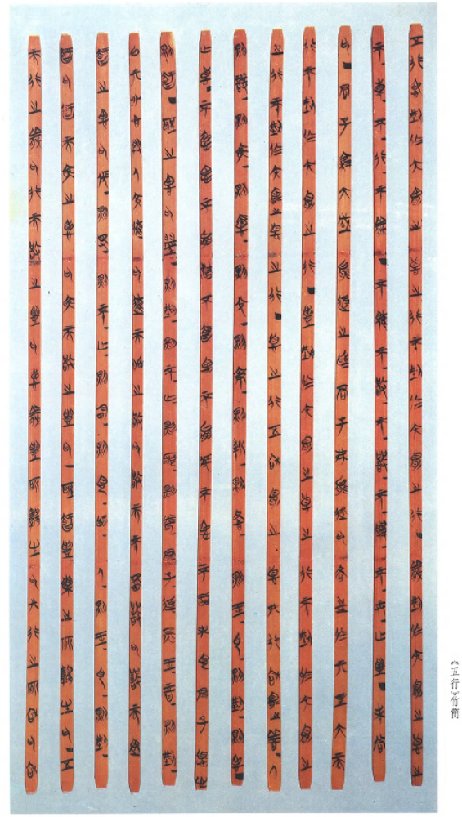
本篇中已经有五行与人行为之关联论述。
郭店竹简《五行篇》

Slide 13
稷下学宫中阴阳五行思想的成熟与融合
胡适在《中国哲学史》中论述道：“齐学包括阴阳家，神仙家，道家（黄老），因为这些都是起于齐国，故名‘齐学’。”
稷下学宫的存在与兴盛，为阴阳五行的发展提供了得天独厚的环境。
背景：田氏政权的政治需要。齐国本为姜姓之国，战国初期为田氏所取代，史称“田氏代齐”、“田氏篡齐”。田氏取代姜姓后，虽极力笼络民心，却仍受到“篡齐”的指责和齐国旧贵族势力的反扑，田氏的统治根基很不稳固。而且田氏执掌齐国国柄，起初并没有得到各国诸侯和周天子的承认。后来，田和与魏文侯会于濁泽，在田氏的请求下，魏侯派人四处游说并向周天子求情，周天子及诸侯才承认了田氏代齐的合法性。正因为田氏处境艰难，所以非常重视舆论工作，注意论证田氏代齐的正义性和必要性。

Slide 14
《管子》是早期阴阳说和五行说两种思想体系的最早汇合处。建立了以气为本原、以阴阳为“天地之大理”、融阴阳说与五行说于一体、并配以四时（春、夏、秋、冬）五方（东、南、中、西、北）的比较完整的阴阳五行说体系。而这一合流的实现是以阴阳说为精神实质，以五行说为表现形式的。
第一、“阴阳主运”的思想。所谓“阴阳主运”，即认为一切事物的运动变化都是受阴阳的消长法则所支配的。《四时》、《五行》两篇皆以阴气、阳气的盛衰来解释一年四季的变化，强调人的活动必须顺应四时，表现出显明的“阴阳主运”思想特点。第二、五行与五方、四时相配。《幼官》运用了五色、五味、五声、五气、五数、五兽等五行条目，将八举时节、七举时节、九和时节、六行时节分别对应春、夏、秋、冬四季和东、西、南、北四方，而将与土德对应虚设的五和时节的各项内容安排在篇首，这是运用阴阳五行模式的最初尝试。第三，五行相生。第四、整体观念及“天人感应”。

Slide 15
稷下先生邹衍的阴阳五行思想
邹衍是先秦阴阳五行学说的集大成者，是中国历史上最负盛名的阴阳家代表。
邹衍,一作驺衍,战国齐人，是稷下学宫的晚期学者。邹衍的生卒年不详，一说约生于公元前 305，卒于年前 240 年；一说约公元前 324 年生，到公元前 250年卒；钱穆认为邹衍之生当在齐宣王晚年。燕惠王时，被诬入狱，“邹衍事燕惠王尽忠，左右谮之，王系之，仰天而哭，夏五月，为之下霜。”邹衍出狱后，飘然而去，不知所终。

Slide 16
邹衍的学说受到各国君主的热捧，那么他的学说师承何家何派呢？顾颉刚先生认为邹衍是齐色彩的儒家；谢扶雅先生则认为邹衍属于道家，范毓周先生认为邹衍“将商代以来的方位观念进一步数术化，以分类配位的方法与由‘五材’而来的‘五行’观念将其进一步系统化，同时他又吸收思孟以来儒家的政治伦理理论，注入‘五行相生’和‘五行相胜’的哲学精神，使‘五行说’终于成为一套完整的理论模式。”由此可见，邹衍的阴阳五行学说在秉承儒家思想的基础上，对道家等其他学派的思想理论进行了有意识的改造或变异的结果。

Slide 17
五德终始说
对于五德终始说的详细解释可见于《史记·封禅书》。其文曰：“秦始皇既并天下而帝，或曰：‘黄帝得土德，黄龙地螾见。夏得木德，青龙止于郊，草木畅茂。殷得金德，银自山溢。周得火德，有赤乌之符。今秦变周，水德之时。昔秦文公出猎，获黑龙，此其水德之瑞。’于是秦更命河曰‘德水’，以冬十月为年首，色上黑，度以六为名，音上大吕，事统上法。”在邹衍看来，五德是按照土德、木德、金德、火德、水德的次序运转的，而推动运转的原因是五德之间的矛盾运动。其转移的次序是照着五行相胜的原理规定的。但邹衍所规定的五德转移的次序，并非原来的五行相胜的关系模式，而是略加变通，改作土、木、金、火、水逆向相胜。这就是所谓的“从所不胜”。之所以称之为“从所不胜”，是由于任意取两个相邻的德来看，前者不胜后者，并最终被后者所替代，以此类推。顾颉刚认为，“他的这种学说运用到政治上，就可引申为一个新的朝代的建立，必是因为前一朝代的德衰，而且新朝代所据的‘德’必为前一朝代所不胜。这是他建立五德终始说的政治目的，也是他的中心思想。相胜学说是他所依据的理论。”

Slide 18
大九州说
邹衍的大九州说在《史记·孟子荀卿列传》中有较完整的概括论述，先列中国名山大川，通谷禽兽，水土所殖，物类所珍，因而推之，及海外人之所不能睹。……以为儒者所谓中国者，于天下乃八十一分居其一分耳。中国名曰赤县神州。赤县神州内自有九州，禹之序九州也，不得为州数。中国外如赤县神州者九，乃所谓九州也。于是有裨海环之，人民禽兽莫能相通者，如一区中者，乃为一州。如此者九，乃有大瀛海环其外，天地之际焉。大九州的名号，《史记》只有一个神州，《论衡·谈天》也只有赤县神州一名。《淮南子·地形训》记载下了九州的全名：“天地之间，九州八极，土有九山，山有九塞，泽有九薮，风有八等，水有六品。何谓九州？东南神州曰农土，正南次州曰沃土，西南戎州曰滔土，正西弇州曰并土，正中冀州曰中土，西北台州曰肥土，正北泲州曰成土，东北薄州曰隐土，正东阳州曰申土。”

Slide 19
三、数术中的五行之间关系
（一）五行名称
《五行大义》隋萧吉著
木者，触也。触地而生。许慎云：“木者，冒也。言冒地而出......”
火之为言化也，阳气用事，万物变化也。许慎云：“火者，炎上也。其字炎而上，象形也。”
土之为言吐也，含吐气精，以生于物。
金者，禁也，阴气始起，万物禁止也。
水，准也。平准万物。水之为言演也，阴化淖濡，流施潜行也。

Slide 20
（二）五行关系
1、相生关系
金生水、水生木、木生火、火生土、土生金。
2、相克关系
金克木、木克土、土克水、水克火、火克金。
相生相克五角星图。

Slide 21
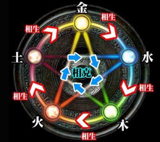
木火土金水的相生与相克

Slide 22
（三）五行与万物关系
1、五行与时空配位
木配东方、春季；火配南方、夏季；
金配西方、秋季；水配北方、冬季；
图配西南、长夏。
2、五行与人体配位
与五藏相配：木配肝脏、火配心脏、土配脾胃、金配肺脏、水配肾脏。
3、五行与味觉配置
木味酸、火味甘、土味苦、金味辣、水味咸。

Slide 23
4、数字五行
水为1、火为2、木为3、金为4、土为5
凡是大于5的数字，均需要约简，化入5以内以确定其五行属性。
但尾数是0的未有明确。一般认为属于整数，以土来论。
5、颜色五行
水为黑色、火为红色、木为青色、金为白色、土为黄色。

